Slide 1

Neopath Integrated Systems
Introdução ao OpenStack: Hands On
12/07/2017
Thomaz Barros
thomaz.barros@neopath.com.br

Slide 2
Agenda
TODO
www.neopath.com.br

Slide 3
Introdução
Como começar?
“OpenStack in a box”.
O DevStack é um ambiente voltado para desenvolvimento e testes.
É possível utilizar as flavors Linux mais famosas: Ubuntu, CentOS, Fedora, Debian, OpenSUSE...
Os principais projetos que compõem o OpenStack serão instalados em uma única máquina virtual.
Nova;
KVM (apesar de não ser um projeto OpenStack, será o hypervisor usado);
Keystone;
Glance;
Cinder;
Neutron;
Horizon;
www.neopath.com.br

Slide 4
Introdução
Avisos:
É instável;
Não é escalável;
Nem pense em usar em produção;
Apesar de ser voltado para desenvolvimento e testes fora de um ambiente de datacenter, é uma aplicação pesada.
+2 cores;
+8GB RAM;
60 GB HDD;
Internet banda larga (você baixará muita coisa!);
www.neopath.com.br

Slide 5
Introdução
Avisos:
É instável;
Não é escalável;
Nem pense em usar em produção;
Apesar de ser voltado para desenvolvimento e testes fora de um ambiente de datacenter, é uma aplicação pesada.
+2 cores;
+8GB RAM;
60 GB HDD;
Internet banda larga (você baixará muita coisa!);
www.neopath.com.br

Slide 6
Detalhes sobre o Ambiente
Instalação em uma máquina virtual;
Pode-se utilizar um bare metal.
Aconselhável executar em um servidor dedicado;
O DevStack modificará substancialmente o sistema, podendo afetar outras aplicações;
Faremos nosso hands on no VirtualBox
Pode-se utilizar, ainda, VMWare ou Microsoft Hyper-V;
www.neopath.com.br

Slide 7
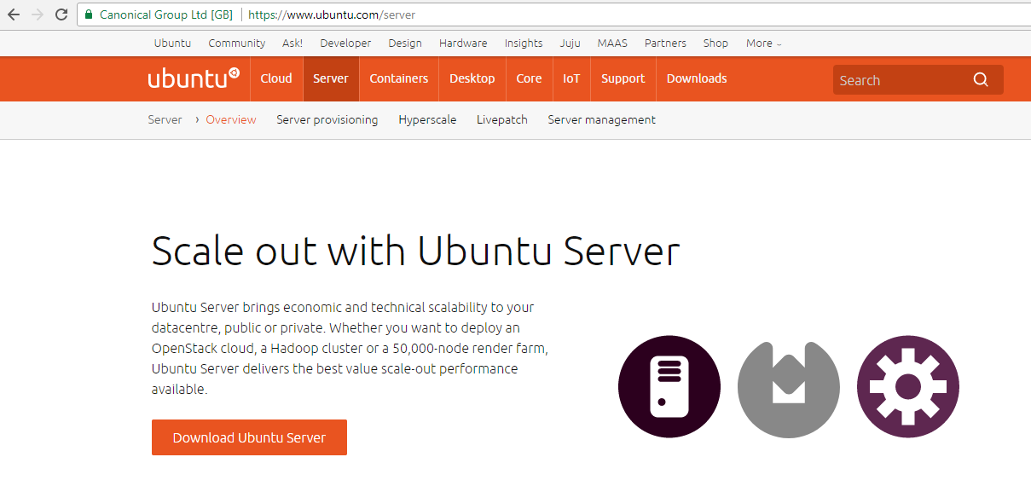
Download da ISO do Ubuntu
Utilizaremos o Ubuntu 16.04.02 LTS 64-bit.
Download em http://www.ubuntu.com/server.
www.neopath.com.br

Slide 8
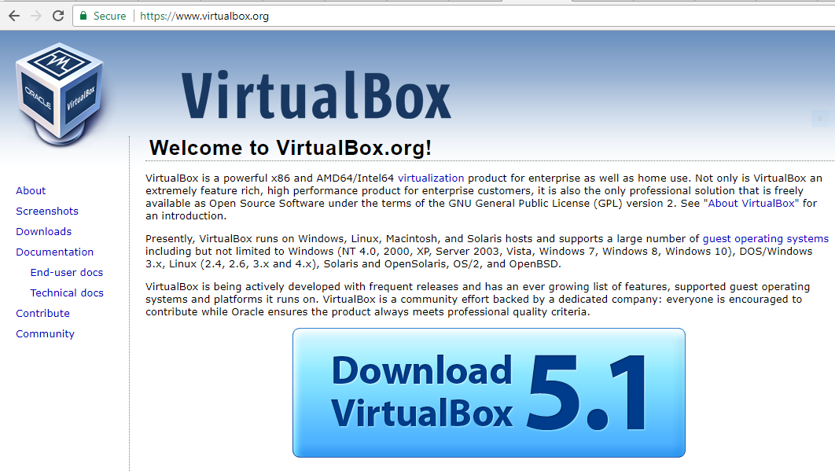
Instalação do VirtualBox
Download em VirtualBox.org.
www.neopath.com.br

Slide 9
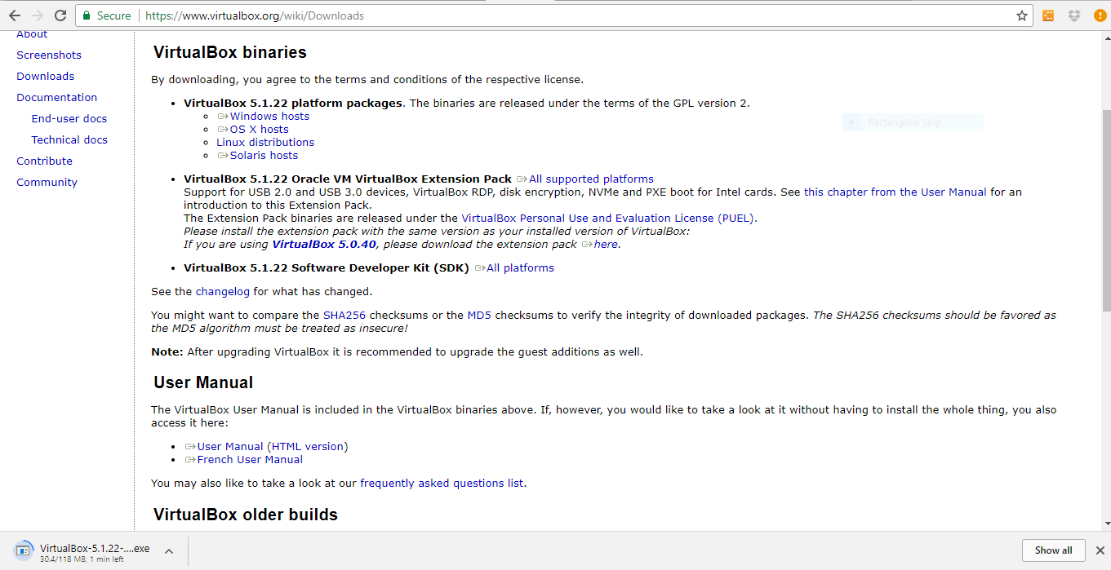
Instalação do VirtualBox
Download em VirtualBox.org.
www.neopath.com.br

Slide 10
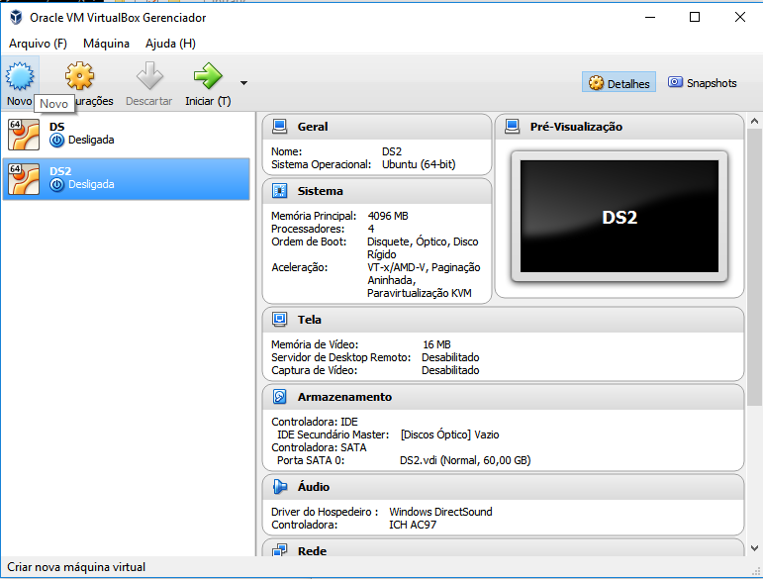
Criação da VM
Criação de uma nova VM.
www.neopath.com.br

Slide 11
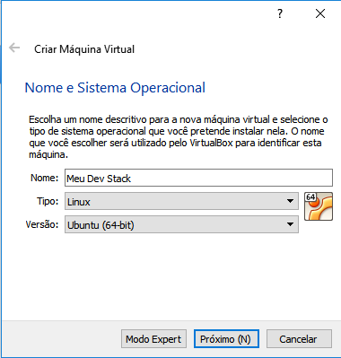
Criação da VM
Nomeação e configuração de tipo da nova VM.
www.neopath.com.br

Slide 12
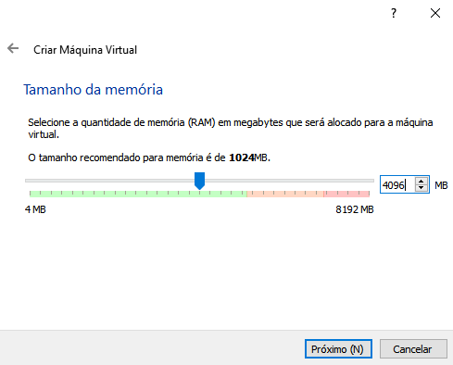
Criação da VM
Quantidade de memória RAM a ser alocada para a VM.
www.neopath.com.br

Slide 13
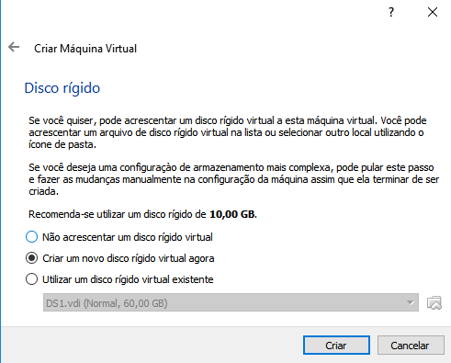
Criação da VM
Criação do disco rígido virtual.
www.neopath.com.br

Slide 14
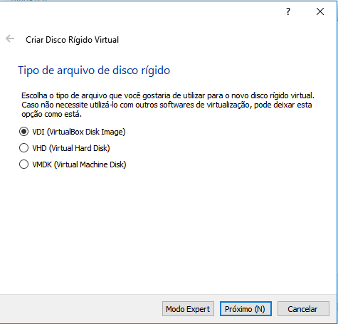
Criação da VM
Criação do disco rígido virtual.
www.neopath.com.br

Slide 15
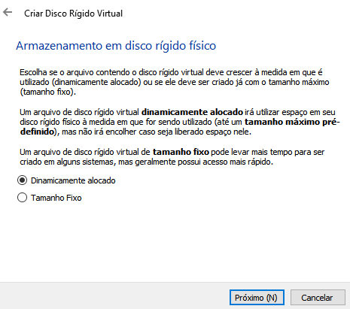
Criação da VM
Criação do disco rígido virtual.
www.neopath.com.br

Slide 16
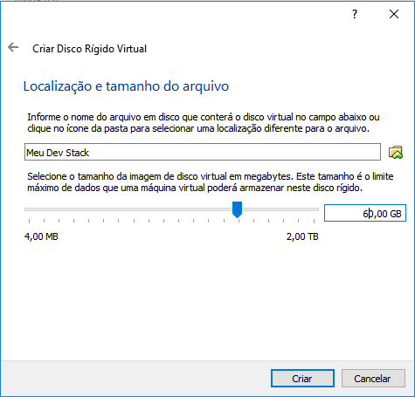
Criação da VM
Dimensionamento e localização disco rígido virtual.
www.neopath.com.br

Slide 17
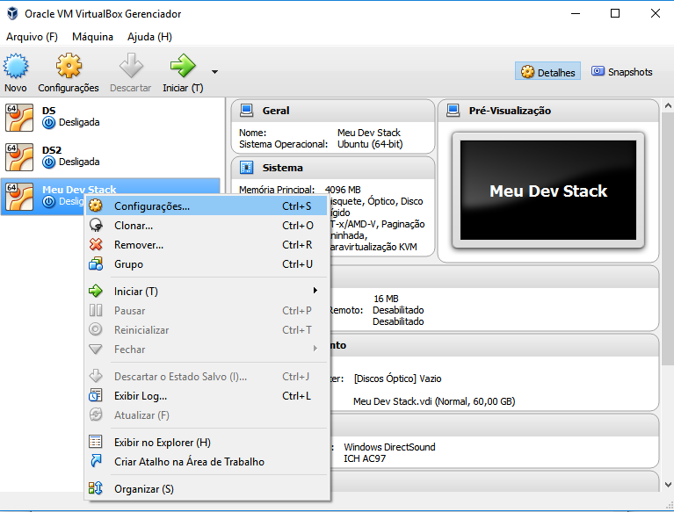
Criação da VM
Configurações adicionais na VM são necessárias antes da inicialização.
www.neopath.com.br

Slide 18
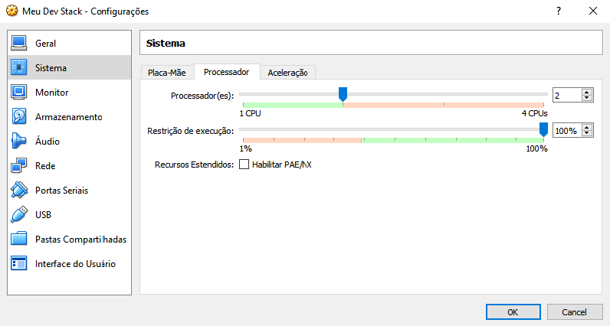
Criação da VM
Configurações adicionais na VM são necessárias antes da inicialização.
www.neopath.com.br

Slide 19
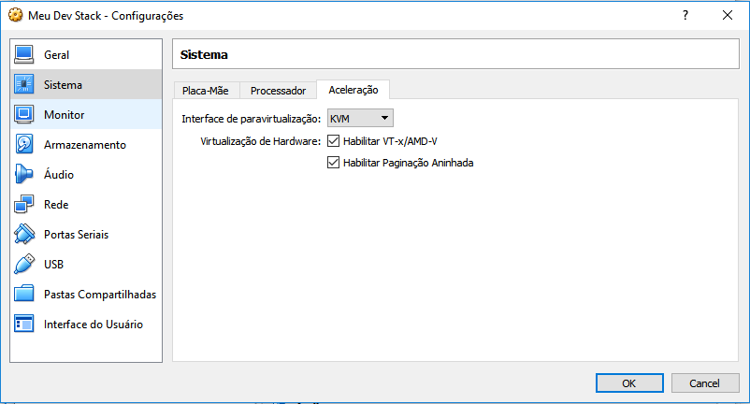
Criação da VM
Configurações adicionais na VM são necessárias antes da inicialização.
KVM recomendado para guests Linux.
www.neopath.com.br

Slide 20
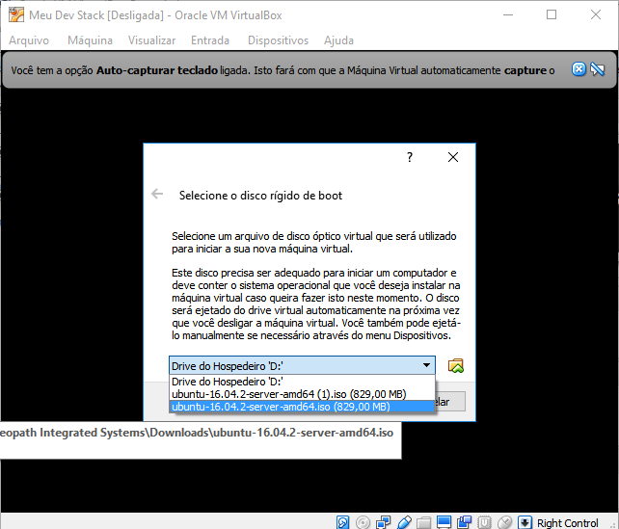
Formatação da VM
Seleção da imagem de boot.
www.neopath.com.br

Slide 21
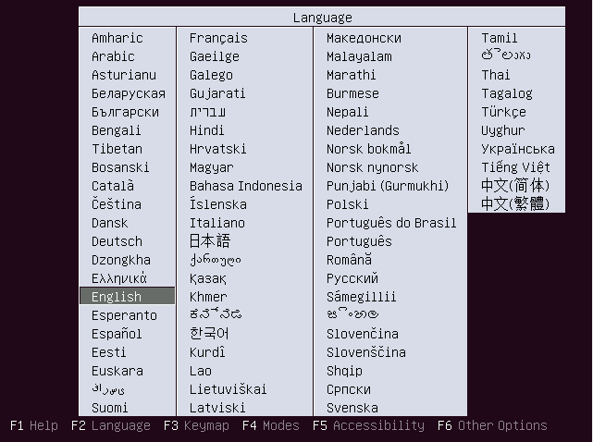
Formatação da VM
Seleção da língua para o processo de instalação.
Recomendo o uso de inglês.
www.neopath.com.br

Slide 22
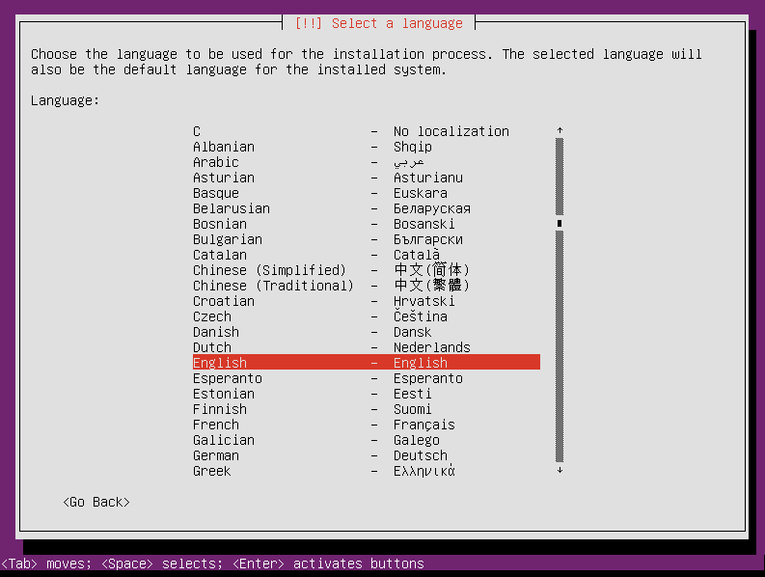
Formatação da VM
Seleção da língua para a instalação do sistema.
Recomendo o uso de inglês.
www.neopath.com.br

Slide 23
Formatação da VM
Seleção da língua para a instalação do sistema.
Recomendo o uso de inglês.
www.neopath.com.br

Slide 24
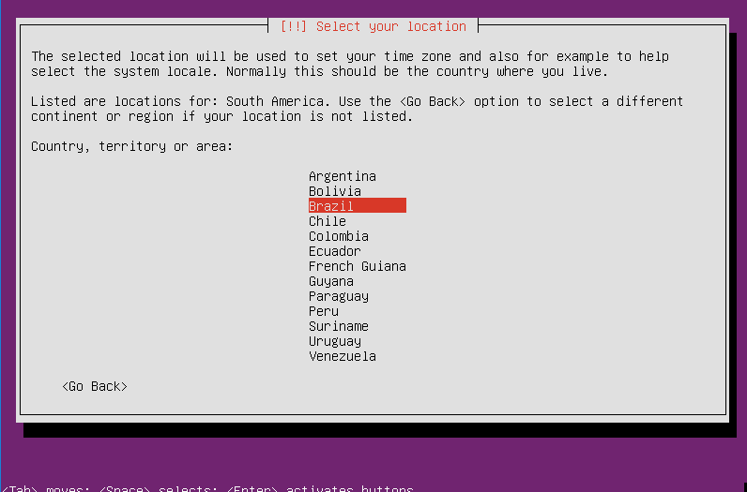
Formatação da VM
Seleção da localização.
Recomendo o uso de inglês.
www.neopath.com.br

Slide 25
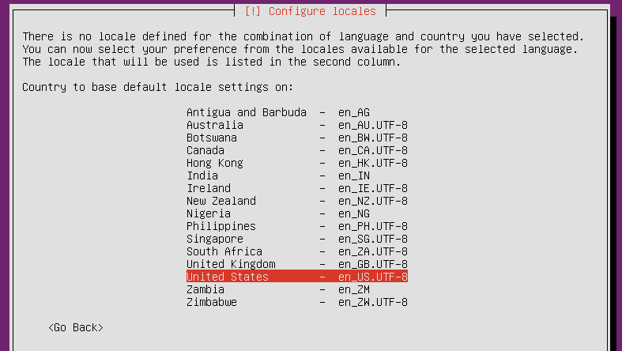
Formatação da VM
Customizações de língua e país.
Recomendo o uso de inglês (EUA).
www.neopath.com.br

Slide 26
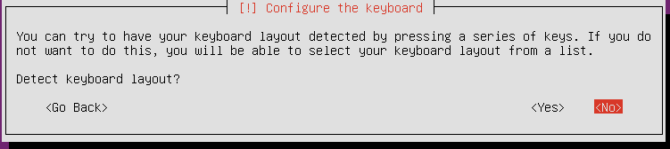
Formatação da VM
Seleção de teclado.
www.neopath.com.br

Slide 27
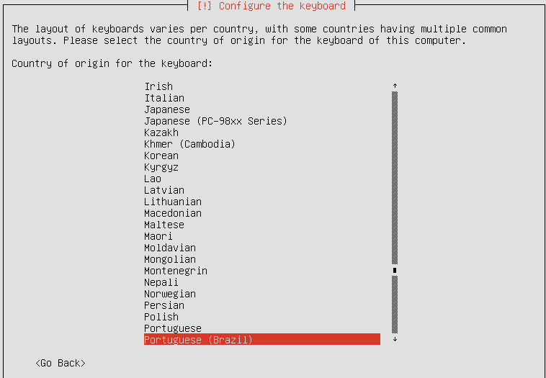
Formatação da VM
Seleção de teclado.
www.neopath.com.br

Slide 28
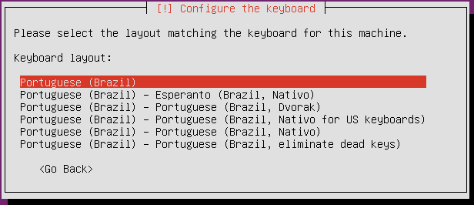
Formatação da VM
Seleção de teclado.
www.neopath.com.br

Slide 29
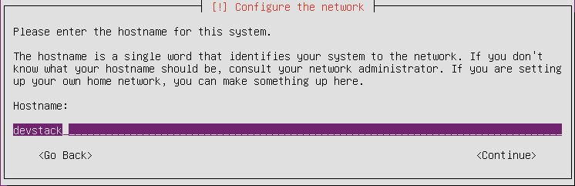
Formatação da VM
Configuração de hostname.
www.neopath.com.br

Slide 30
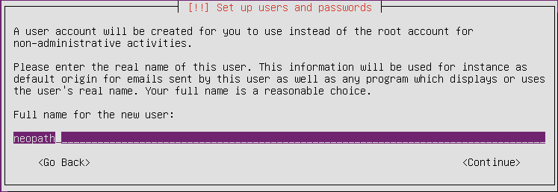
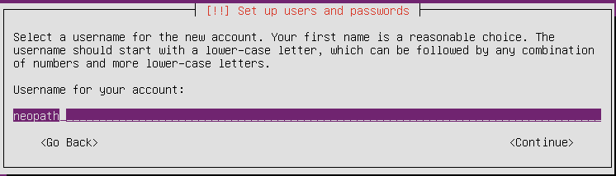
Formatação da VM
Configuração de novo usuário.
www.neopath.com.br

Slide 31
Formatação da VM
Configuração de novo usuário.
www.neopath.com.br

Slide 32
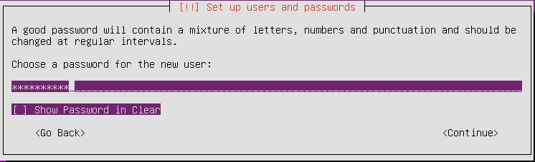
Formatação da VM
Definição da senha do novo usuário.
www.neopath.com.br

Slide 33
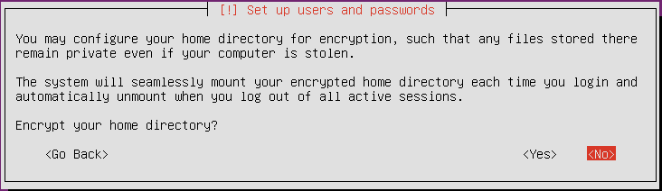
Formatação da VM
Não criptografe o diretório do usuário.
Poderá trazer perda de desempenho.
www.neopath.com.br

Slide 34
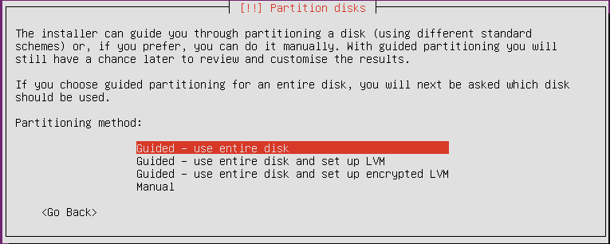
Formatação da VM
Particionamento do disco virtual.
Pode-se utilizar o Guided – use entire disk.
www.neopath.com.br

Slide 35
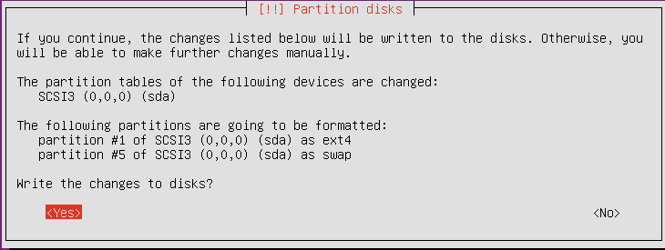
Formatação da VM
Particionamento do disco virtual.
E depois da instalação do sistema operacional e do GRUB...
www.neopath.com.br

Slide 36
Instalação do DevStack
Atualização do sistema operacional e dos pacotes
#sudo apt-get update
#sudo apt-get upgrade && apt-get dist-upgrade
Instalação de dependências
#sudo apt-get install ssh vim bridge-utils python
Download do DevStack (versão Ocata)
#git clone http://github.com/openstack-dev/devstack -b stable/ocata
Download do local.conf
#wget https://github.com/Neopath-Integrated-Systems/OpenStack-Meetup/blob/master/local.conf ~/devstack
#cd ~/devstack
#./stack.sh
Aguardar... Aguardar bastante!
www.neopath.com.br

Slide 37
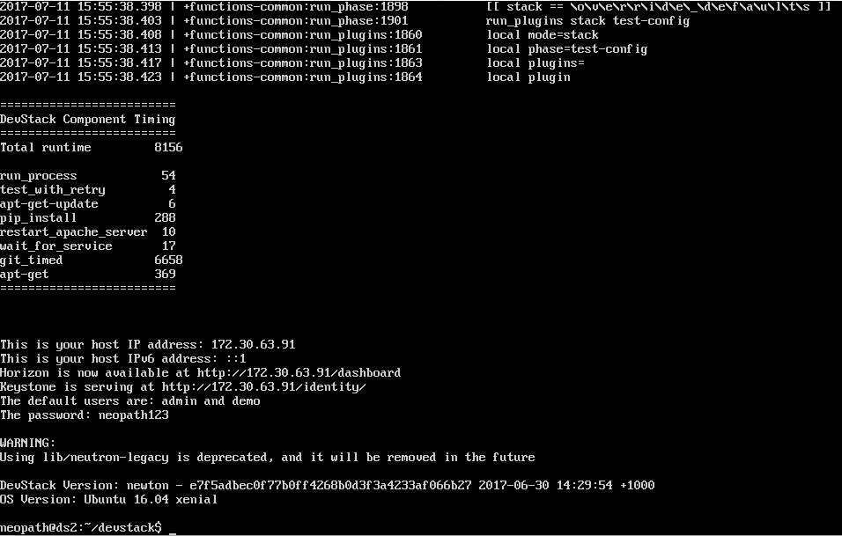
Instalação do DevStack
Se a tela abaixo aparecer, sucesso!
www.neopath.com.br

Slide 38
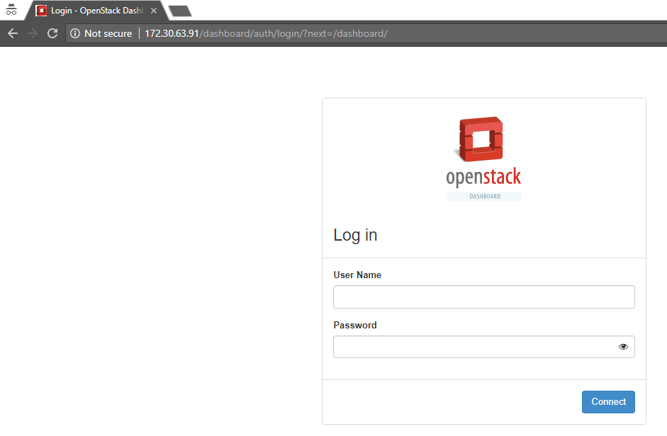
Utilização do DevStack
Login com o usuário admin + senha cadastrada.
www.neopath.com.br

Slide 39
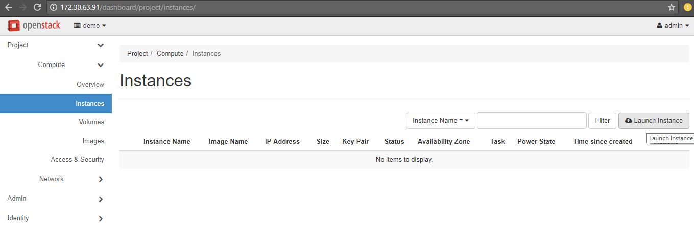
Utilização do DevStack
Criação de uma VM.
Compute > Instances > Launce Instance
www.neopath.com.br

Slide 40
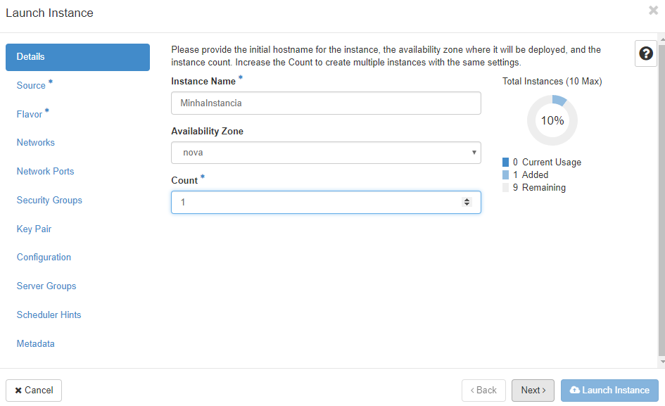
Criação de Uma Instância
Em Details.
www.neopath.com.br

Slide 41
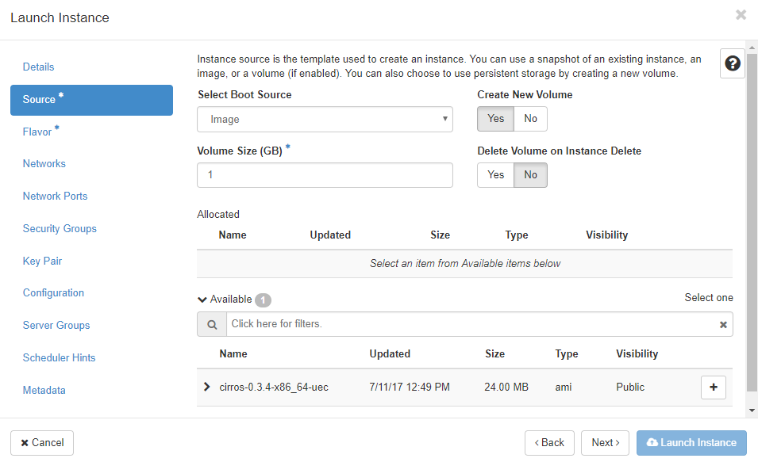
Criação de Uma Instância
Em Source, selecione a imagem que será usada para formatar a VM.
www.neopath.com.br

Slide 42
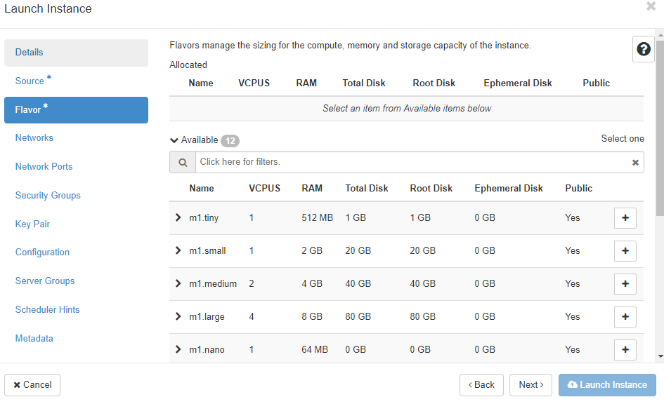
Criação de Uma Instância
Em Flavor, selecione o sizing (número de vcpus, memória RAM e armazenamento secundário) da sua nova VM.
www.neopath.com.br

Slide 43
Criação de Uma Instância
Em Flavor, selecione o sizing (número de vcpus, memória RAM e armazenamento secundário) da sua nova VM.
E Launch Instance!
www.neopath.com.br

Slide 44
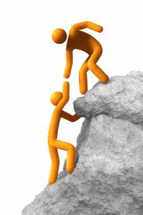
Conclusão
Missão:
A NEOPATH tem como Missão oferecer soluções inovadoras em TIC para comunicação e colaboração com foco na satisfação do cliente.
Valores:
Comunicação
Colaboração
Responsabilidade
Compromisso
Confiança
Tecnologia
Qualidade
Eficácia
Ética
Relacionamento de Longo Prazo
www.neopath.com.br

Slide 45
Conclusão
Obrigado
www.neopath.com.br

Slide 46

Excelência em Comunicação e Colaboração
http://www.neopath.com.br

Slide 47
Neopath Integrated Systems
Introdução ao OpenStack: Hands On
12/07/2017
Thomaz Barros
thomaz.barros@neopath.com.br

